Slide 1
PORTAFOLIO DE ANÁLISIS DE DATOS · CASO DE NEGOCIO AUTOPORTANTE
Auditoría Operativa y Financiera: Caso Olist E-Commerce
Diagnóstico en Google BigQuery (SQL) y Tableau Public sobre 96,470 órdenes reales para resolver cuellos de botella logísticos, erosión de margen por flete y baja retención.
ANALISTA DE DATOS
STACK TÉCNICO
ALCANCE AUDITADO
Juan E. Lund
Google BigQuery (SQL) · Tableau
96,470 Ventas · 93,350 Clientes
Notes:
PITCH EJECUTIVO (SLIDE 1): En esta auditoría operativa y financiera procesé 99,441 registros en Google BigQuery (depurando 96,470 órdenes entregadas certificadas y 93,350 clientes únicos) para resolver tres fugas estructurales de Olist: el colapso de satisfacción en rutas interestatales, la erosión de Unit Economics por costos de flete superiores al 23% y una tasa de clientes de única compra del 97%. El resultado es un plan de intervención quirúrgico respaldado por pruebas A/B con un impacto proyectado de R$ 1.23M anuales.

Slide 2
1. PLANTEAMIENTO DEL PROBLEMA (FASE ASK)
Tres Fugas Silenciosas Detrás del Crecimiento en Ventas
El marketplace escalaba en volumen bruto pero carecía de visibilidad sobre dónde perdía reputación, margen comercial y recompra.
Incumplimiento Logístico
Fricción Tarifaria de Flete
Ausencia de Retención
Reclamos severos en rutas interestatales clave.
Costos de envío superiores al 20% del producto.
Dependencia extrema de captar clientes nuevos.
Notes:
PLANTEAMIENTO DEL PROBLEMA (SLIDE 2): Aunque el GMV bruto crecía, el negocio sufría tres hemorragias silenciosas: 1) Reclamos severos por incumplimiento de SLA en corredores clave como SP -> RJ; 2) Abandono de carrito y compresión de margen en categorías voluminosas donde el envío supera el 20% del valor del producto; y 3) Casi nula retención orgánica (97% one-shot), obligando a financiar el crecimiento exclusivamente con adquisición paga (CAC).

Slide 3
2. MI LÍNEA DE RAZONAMIENTO TÉCNICO (PREPARE & PROCESS)
Auditoría en BigQuery: De 99,441 Registros a 96,470 Ventas Limpias
Para evitar promedios sesgados, audité las 7 tablas relacionales en SQL eliminando órdenes canceladas, sin stock o sin fecha de entrega.
PASO 1 · INGESTA
PASO 2 · FILTRO
PASO 3 · VISTA
PASO 4 · MODELADO
7 Tablas SQL
-2,971 Excluidas
96,470 Válidas
Window Functions
Unión relacional de 99,441 órdenes brutas.
Purga de canceladas, sin stock y fechas nulas.
Consolidación en vista maestra certificada.
Cálculo de SLA, fletes y cohortes con LAG().
Notes:
GOBERNANZA DE DATOS Y SQL (SLIDE 3): Antes de analizar, apliqué reglas estrictas de gobernanza en BigQuery sobre las 7 tablas relacionales. Excluí 2,971 órdenes (1,107 en tránsito, 625 canceladas, 609 sin stock que representan ~R$ 197k de GMV perdido por quiebre operativo y 8 entregadas sin fecha) para consolidar la vista certificada vw_orders_clean con 96,470 ventas.

Slide 4
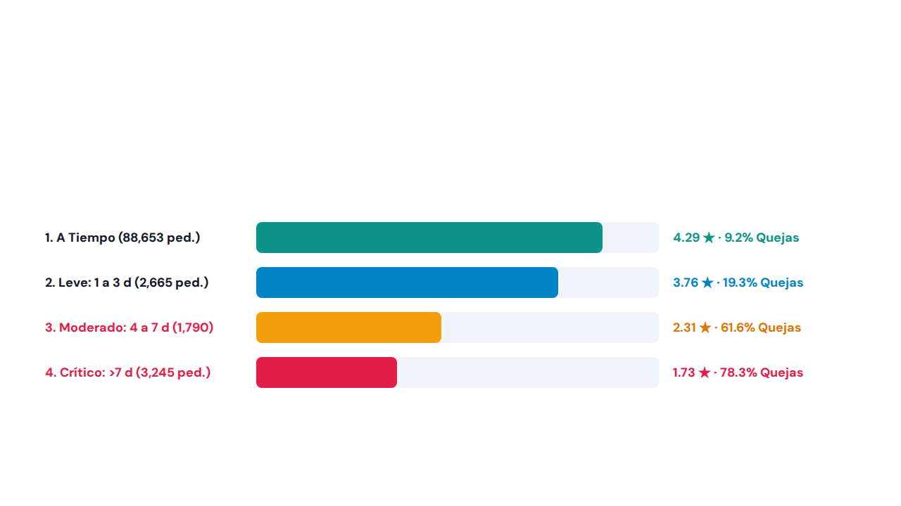
3. HALLAZGO LOGÍSTICO 1: EL ACANTILADO DE SATISFACCIÓN (SLA CLIFF)
El Cliente Tolera 3 Días de Atraso; al 4.° Día Colapsa la Calificación
Al cruzar los días de retraso contra las reseñas, descubrí una ventana de gracia de 72 horas antes de que los detractores se tripliquen al 61.6%.
Notes:
HALLAZGO LOGÍSTICO 1 - SLA CLIFF (SLIDE 4): Al cruzar la diferencia exacta en horas/días frente al SLA con las 99,000 reseñas, descubrí el 'Acantilado del 4.° Día'. Entre los días 1 y 3 de atraso existe una ventana de gracia donde el cliente mantiene 3.76 estrellas (solo 19.3% de detractores). Pero al cruzar el 4.° día de demora, la calificación se desploma a 2.31 estrellas y los detractores se triplican al 61.62%, llegando a 78.34% pasados los 7 días.

Slide 5
4. HALLAZGO LOGÍSTICO 2: DIAGNÓSTICO TERRITORIAL DE RUTAS
La Ruta São Paulo → Río Concentra el Mayor Cuello de Botella Nacional
Desglose SQL First vs. Last-Mile en SP → RJ: el vendedor despacha en 4.6 días, pero el transportista demora 31.3 días en los atrasos (87.2% del fallo).
Corredor Logístico | Volumen Pedidos | % Peso Nacional | % Tasa Atraso | Demora Media | Diagnóstico Operativo
SP → RJ (Foco #1) | 9,403 | 9.91% | 14.85% | 12.6 días | Last-Mile: 31.3d carrier vs 4.6d seller
SP → BA | 2,626 | 2.77% | 14.78% | 9.3 días | Larga distancia al Nordeste
PR → RJ | 1,115 | 1.17% | 13.09% | 13.3 días | Last-Mile RJ: 34.2d carrier vs 5.5d seller
SP → CE | 1,091 | 1.15% | 15.40% | 12.4 días | Tránsito lento (>20 días)
Envíos Mismo Estado | 39,861 | 36.18% | 5.98% | 6.4 días | Operación local altamente eficiente
Notes:
HALLAZGO LOGÍSTICO 2 - CAUSA RAÍZ SP -> RJ (SLIDE 5): El corredor São Paulo -> Río de Janeiro concentra casi el 10% del volumen nacional (9,403 órdenes) y falla en el 14.85% de los envíos. Al descomponer en SQL el tiempo de despacho del vendedor (First-Mile) vs. tránsito del transportista (Last-Mile), demostré que el vendedor despacha en 4.6 días, pero el carrier tarda 31.3 días en los pedidos atrasados (87.2% del tiempo total). Lo mismo ocurre desde PR -> RJ y SC -> RJ, probando que la falla está en la última milla de Correios en RJ.

Slide 6
5. HALLAZGO FINANCIERO: UNIT ECONOMICS POR CATEGORÍA
El Costo de Envío Castiga a Categorías Pesadas de Bajo Ticket (>23%)
Hallazgo en Carrito: En 6,570 órdenes multi-unidad del mismo seller se cobró 100% de flete por ítem extra, castigando a Muebles (23.65%) y Bazar (23.19%).
ALTA DENSIDAD ECONÓMICA (FLETE BAJO)
EROSIÓN POR VOLUMEN (FLETE > 20%)
Categorías Estrella de Margen
Categorías con Fricción en Carrito
Relojes y Regalos: R$ 1.16M ventas | Ticket R$ 199 | Flete 8.42%.
Muebles y Decoración: Ticket bajo R$ 87.25 | Flete crítico 23.65%.
Belleza y Salud (#1): R$ 1.23M ventas | Ticket R$ 130 | Flete 14.51%.
Bazar y Utilidades: Ticket bajo R$ 90.60 | Flete crítico 23.19%.
Cool Stuff: R$ 610k ventas | Ticket R$ 164 | Flete 13.35%.
Cama, Mesa y Baño: 9,272 órdenes | Flete al límite 19.72%.
Notes:
HALLAZGO FINANCIERO - UNIT ECONOMICS (SLIDE 6): Auditando el ratio Flete/Precio con funciones RANK(), identifiqué una asimetría crítica: mientras Relojes (8.42% flete) y Belleza y Salud (14.51% flete) tienen alta densidad económica, categorías voluminosas como Muebles y Decoración (23.65%) y Bazar (23.19%) superan el umbral del 20%. Además, detecté en los datos que en 6,570 órdenes con 2+ unidades idénticas, el algoritmo cobró 100% de flete por cada ítem adicional sin descuento por consolidación.

Slide 7
6. HALLAZGO DE RETENCIÓN: ANÁLISIS DE COHORTES CON SQL
El 97% de los Clientes Compra Una Sola Vez; la Recompra Tarda 81.7 Días
Con ROW_NUMBER() y LAG() detecté que el atraso logístico hunde la recompra un -17.4% (de 3.04% a 2.51%) y que el ciclo real de reposición toma 81.7 a 116.8 días.
97.0%
3.0%
81.7 d
Clientes de 1 Sola Compra
Tasa Total de Recompra
Ciclo Natural de Recompra
90,549 compradores únicos no regresan
Solo 2,801 clientes repiten compra
Baja a 68.7 días en la 3.ª orden
Notes:
HALLAZGO DE RETENCIÓN - COHORTES CON LAG() (SLIDE 7): Particionando por customer_unique_id con ROW_NUMBER() y LAG(), comprobé que el 97.0% (90,549 clientes) compra una sola vez. Además, al auditar a los 2,801 compradores recurrentes, descubrí que el 30.5% (853) son compras divididas el mismo día (<24h), mientras que la recompra de ciclo real (1,948 clientes) ocurre entre los 81.7 y 116.8 días. También demostré que sufrir atraso en la 1.ª compra reduce la probabilidad de recompra un 17.4% relativo.

Slide 8

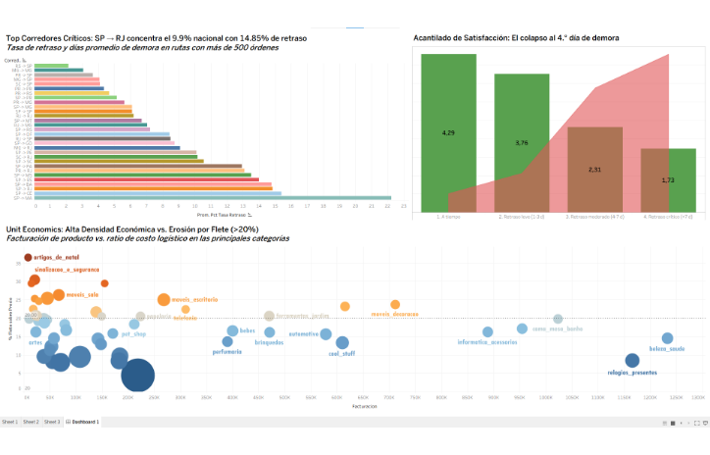
7. FASE COMPARTIR (SHARE): HERRAMIENTA DE MONITOREO EN TABLEAU PUBLIC
Tablero Ejecutivo de 3 Vistas Conectado a las Tablas de BigQuery
1. Ranking de Corredores
Identifica al instante el 14.85% de retraso en SP → RJ.
2. Acantilado de Satisfacción
Cruza la caída a 2.31 ★ con la suba al 61.6% de quejas.
3. Mapa de Unit Economics
Traza la línea crítica del 20% de flete por categoría.
Notes:
HERRAMIENTA EN TABLEAU PUBLIC (SLIDE 8): Estos tres pilares alimentan el tablero interactivo publicado en Tableau Public (Brazil_ecomercce/Dashboard1), diseñado con tres vistas ejecutivas conectadas: Ranking de Corredores Logísticos, Curva Dual del Acantilado de Satisfacción (SLA Cliff) y Matriz de Dispersión de Unit Economics con umbral crítico en 20%.

Slide 9
8. PLAN DE ACCIÓN 1: INGENIERÍA LOGÍSTICA Y CONTENCIÓN DE SLA (FASE ACT)
Operación Desbloqueo Río de Janeiro + Protocolo Preventivo 72 Horas
Intervención en Última Milla (Carrier Transit = 87% del atraso) y contención proactiva antes del colapso de satisfacción al 4.° día.
DIAGNÓSTICO DE CAUSA RAÍZ (SQL)
ARQUITECTURA DE INTERVENCIÓN QUIRÚRGICA
¿Por qué colapsa la ruta SP → RJ?
Tres Acciones Operativas Inmediatas
▪ Fallo de Última Milla (No del Seller): En los atrasos de SP → RJ (14.85% de 9,403 órdenes), el seller despacha en 4.6 días, pero el transportista demora 31.3 días en entregar (87.2% del tiempo total).
1. Enrutamiento Dinámico y Red PUDO en RJ: Desviar en checkout los CEPs de riesgo en RJ desde Correios hacia carriers privados (Jadlog/Sequoia) y ofrecer 15% de descuento en flete por retiro en Lockers/Puntos Seguros (PUDO), eliminando los 12.6 días de demora extra.
▪ Bloqueo Receptor Interestatal: Las rutas PR → RJ (13.09% atraso; 34.2d carrier) y SC → RJ (10.17% atraso) confirman bloqueo postal en CEPs de riesgo (áreas con restricción de Correios).
2. Gatillo Automatizado a las 72h (SLA Breach T+24h): Disparar alerta proactiva por WhatsApp/Email a las 24h de vencido el SLA (dentro de la ventana de 3.76 ★) con tracking prioritario y cupón de R$ 15 antes del 4.° día.
▪ El Acantilado del 4.° Día (SLA Cliff): De 1 a 3 días de atraso el cliente tolera la espera (3.76 ★ | 19.3% quejas); al cruzar el 4.° día cae a 2.31 ★ (61.6% detractores).
3. Scorecard de Sellers (Cut-off 48h): Penalizar en el Buy Box a sellers que superen 48h de despacho o 2% de quiebre de stock, recuperando ~R$ 197k en órdenes canceladas/unavailable.
DISEÑO EXPERIMENTAL A/B
KPI PRIMARIO DE ÉXITO
MÉTRICA GUARDA-RIEL
IMPACTO ANUAL (ROI)
50% CEPs RJ (PUDO + Alerta) vs. 50% Control (8 semanas)
Atraso RJ: 14.85% → <8.0% Detractores: 61.6% → <35%
Costo logístico unitario (≤ +3%) y conversión en RJ
~R$ 680k GMV protegido y -40% tickets soporte
Notes:
ACCIÓN 1 - LOGÍSTICA Y SLA (SLIDE 9): Recomendación quirúrgica en 3 niveles: 1) Bypass Postal y Red PUDO en RJ: desviar automáticamente CEPs de riesgo en RJ hacia carriers privados (Jadlog/Sequoia) y otorgar 15% de descuento en flete por retiro en Lockers/PUDO; 2) Gatillo Preventivo a las 72h: alerta automática vía WhatsApp a las 24h de vencido el SLA (cuando el cliente aún promedia 3.76 estrellas) con tracking prioritario y cupón de contención antes del 4.° día; 3) Scorecard de Sellers con corte a las 48h. Meta: proteger ~R$ 680k en GMV anual.

Slide 10
9. PLAN DE ACCIÓN 2: REINGENIERÍA DE UNIT ECONOMICS Y FLETE (FASE ACT)
Descuento de Flete Incremental (Same-Seller) y Geo-Priorización Local
Corrección de la falla algorítmica que cobra 100% de flete por unidad adicional y comprime la rentabilidad en categorías pesadas (>23%).
HALLAZGO PROFUNDO EN CARRITO (SQL)
ARQUITECTURA DE INTERVENCIÓN COMERCIAL
¿Por qué el flete supera el 23% en Hogar?
Tres Acciones sobre Checkout y Catálogo
▪ Falla Algorítmica en Carritos Multi-Ítem: En 6,570 órdenes con 2+ unidades idénticas del mismo seller, el sistema cobró el 100% del flete por cada unidad sin descuento por consolidación de caja.
1. Regla de Flete Incremental (Same-Seller Bundling): Reprogramar el motor de checkout en Muebles, Bazar y Cama/Mesa: al superar R$ 150 con 2+ ítems del mismo seller, bonificar el 50% del flete en la 2.ª unidad (consolidación en 1 guía), bajando el ratio Flete/Precio del 23.6% al ~14.8%.
▪ Castigo al Comprador Multi-Unidad: En Muebles (23.65% flete) y Bazar (23.19% flete), comprar 2+ ítems eleva el peso del flete del 21.8% al 27.4% sobre el producto, destruyendo el incentivo de volumen.
2. Barra de Progreso Gamificada en Checkout: Mostrar en carrito de ítems únicos (R$ 87–R$ 93): 'Agrega R$ 60 más del mismo vendedor y ahorra 50% en tu envío', elevando la densidad de 1.18 a >= 1.45 ítems/orden.
▪ Ventaja Desaprovechada del Envío Local: Los envíos dentro del mismo estado (36.2% del total) cuestan 38% menos en flete y cumplen el 94.02% del SLA en solo 7.9 días.
3. Geo-Priorización en Algoritmo de Búsqueda: Para productos >5 kg (Muebles/Oficina), priorizar en el Top 3 de resultados a sellers del mismo estado del comprador.
DISEÑO EXPERIMENTAL A/B
KPI PRIMARIO DE ÉXITO
MÉTRICA GUARDA-RIEL
IMPACTO ANUAL (ROI)
Test por sesión en Muebles y Bazar (15,000 sesiones / 8 sem)
Ratio Flete/Precio: 23.6% → <16.5% | AOV: R$ 89 → >R$ 145
Take-rate neto de Olist y conversión en carritos de 1 ítem
+R$ 310k GMV incremental por aumento de ticket medio
Notes:
ACCIÓN 2 - UNIT ECONOMICS Y FLETE (SLIDE 10): Para corregir la erosión del 23.6% de flete en Muebles y Bazar: 1) Regla de Flete Incremental (Same-Seller Bundling): al superar R$ 150 con 2+ unidades del mismo seller, bonificar el 50% del flete a partir de la 2.ª unidad (consolidada en la misma caja), comprimiendo el peso del flete del 23.6% al ~14.8%; 2) Barra de progreso interactiva en el checkout; 3) Geo-Priorización en el algoritmo de búsqueda para bultos >5 kg priorizando vendedores del mismo estado (SLA local 94.02%). Meta: +R$ 310k en GMV incremental.

Slide 11
10. PLAN DE ACCIÓN 3: MOTOR DE RETENCIÓN Y CICLO DE RECOMPRA (FASE ACT)
Activación Quirúrgica en el Día 65 (Belleza y Salud) + Captura In-Box
Sincronización del CRM con el ciclo real de reposición del consumidor y blindaje de experiencia logística en la primera orden.
AUDITORÍA LONGITUDINAL DE COHORTES (SQL)
ARQUITECTURA DE INTERVENCIÓN EN GROWTH & CRM
¿Por qué el 97.0% compra una sola vez?
Tres Acciones de Captura y Reactivación (CAC = R$ 0)
▪ Bifurcación Real del Ciclo de Recompra: De los 2,801 clientes recurrentes (3.00%), el 30.5% (853) son carritos divididos el mismo día (<24h). Los 1,948 compradores de ciclo real tardan entre 81.7 y 116.8 días en volver.
1. Filtro de Elegibilidad por Calidad Logística: Restringir el gasto de remarketing exclusivamente a compradores cuya 1.ª orden fue entregada A Tiempo (<= SLA, promedio 4.29 ★), evitando desperdiciar descuentos en detractores.
▪ Destrucción de Retención por Fallo de SLA: Cuando la 1.ª orden llega tarde, la tasa de recompra cae un -17.4% relativo (del 3.04% al 2.51%), probando que la logística es el primer filtro del LTV.
2. Secuencia Automatizada de Reposición 'Día 65': Disparar flujo multicanal (Email/Push) entre el día 65 y 75 post-entrega en Belleza y Salud, Bebés y Perfumería —anticipando la ventana de 81.7 días— con envío gratis en la recompra del mismo SKU.
▪ Potencial Oculto en Categoría #1: Belleza y Salud lidera ingresos (R$ 1.23M; 8,647 órdenes) con flete sano (14.51%) y desgaste natural de 60–90 días, ideal para suscripción/reposición.
3. Tarjeta Física con QR In-Box (First-Party Data): Incluir en el empaque del seller un QR con R$ 15 de crédito directo en la app de Olist para desintermediar marketplaces 3P.
DISEÑO EXPERIMENTAL A/B
KPI PRIMARIO DE ÉXITO
MÉTRICA GUARDA-RIEL
IMPACTO ANUAL (ROI)
80% Cohorte Entregada a Tiempo vs. 20% Holdout (8 sem)
Tasa de recompra a 90 días: 3.00% → >= 7.50% (2.5x)
Margen neto post-cupón (>= 12%) y opt-out (< 0.5%)
+R$ 240k GMV recurrente con Costo de Adquisición R$ 0
Notes:
ACCIÓN 3 - RETENCIÓN Y LTV (SLIDE 11): Para romper el 97% de clientes One-Shot sin gastar en CAC: 1) Filtro de Calidad Logística: activar campañas solo en clientes cuya 1.ª orden llegó A Tiempo (4.29 estrellas); 2) Motor de Reposición 'Día 65': disparo automatizado entre el día 65 y 75 en Belleza y Salud (R$ 1.23M en ventas, consumo natural de 60-90 días), anticipando la ventana natural de 81.7 días; 3) Tarjeta física con código QR dentro de la caja para capturar first-party data en la app de Olist. Meta: elevar recompra del 3.0% al 7.5% (+R$ 240k GMV).

Slide 12
11. MATRIZ DE GOBERNANZA EXPERIMENTAL A/B Y HOJA DE RUTA (90 DÍAS)
Impacto Financiero Consolidado: R$ 1.23M en GMV Protegido e Incremental
Diseño experimental de 8 semanas con métricas guarda-riel (guardrails) para validar retorno sin erosionar el margen neto.
SEMANAS 1–4 · LOGÍSTICA Y SLA
SEMANAS 3–8 · UNIT ECONOMICS
SEMANAS 5–12 · RETENCIÓN Y LTV
Pilar 1: Operación Desbloqueo RJ
Pilar 2: Flete Incremental (>R$ 150)
Pilar 3: Motor CRM 'Día 65'
Acción: Enrutamiento a carriers privados / PUDO (15% dto.) en CEPs de riesgo de RJ + Gatillo WhatsApp a las 24h de retraso.
Acción: 50% de descuento en flete de la 2.ª unidad del mismo seller en Muebles y Bazar al superar R$ 150 + Geo-Priorización local.
Acción: Flujo de reposición en Día 65 para clientes de Belleza y Salud entregados a tiempo (<= SLA) + Tarjeta QR física In-Box.
Muestra A/B: 1,600 órdenes en corredor SP/PR/SC → RJ (50% Tratamiento / 50% Control).
Muestra A/B: 15,000 sesiones de checkout en Hogar y Decoración (50% Tratamiento / 50% Control).
Muestra A/B: 1,400 compradores únicos de beleza_saude (80% Tratamiento / 20% Holdout).
Meta KPI: Bajar atraso en RJ del 14.85% a <8.0% y detractores (>4d) del 61.6% a <35%.
Meta KPI: Comprimir ratio Flete/Precio del 23.6% a <16.5% y subir densidad a >= 1.45 ítems/orden.
Meta KPI: Elevar tasa de recompra a 90 días del 3.00% al >= 7.50% (2.5x) con CAC = R$ 0.
ROI Anual: ~R$ 680,000 en GMV protegido de reseñas 1★–2★ y -40% tickets soporte.
ROI Anual: +R$ 310,000 en GMV incremental neto por expansión de ticket medio (AOV).
ROI Anual: +R$ 240,000 en GMV recurrente sobre la categoría #1 en facturación.
IMPACTO ANUAL CONSOLIDADO PROYECTADO: R$ 1,230,000 EN VALOR DE NEGOCIO (GMV PROTEGIDO + INCREMENTAL)
Tablero Interactivo en Vivo: public.tableau.com/views/Brazil_ecomercce/Dashboard1 | Autor: Juan E. Lund — Business & Operations Data Analyst
Notes:
HOJA DE RUTA Y GOBERNANZA A/B (SLIDE 12): Síntesis del protocolo experimental de 8 semanas con grupos de control, métricas primarias y guardrails financieros. El plan completo protege e incrementa R$ 1,230,000 anuales en GMV sin aumentar el gasto en adquisición de tráfico.

Slide 13
CASO DE ESTUDIO COMPLETO · LISTO PARA REVISIÓN TÉCNICA
Juan E. Lund — Business & Operations Data Analyst
Consultas SQL en Google BigQuery, modelado de datos y tablero interactivo disponibles en mi portafolio público.
Tableau Public: Brazil_ecomercce/Dashboard1
Stack: SQL (BigQuery) · Python · Tableau
Notes:
Cierre ejecutivo del caso de estudio. Enlace directo a Tableau Public y repositorio SQL en BigQuery.

